Slide 1
과목_학년학기_단원 | suh_h_0301_02
차시명 | 11 재밌게 놀이를 해요(물고기가 먹을 먹이 개수)
파일명 | suh_h_0301_02_0011
검토 | 담당
수학팀 | 박종민
문서 HISTORY
번호 | 버전 | 문서 작성일 | 내용 비고 | 작성자 (내선번호) | 검토자
1 | V 1.0 | 2022.01.15 | 문서 발생 | 노유림
2 | V 1.0 | 2022.01.25 | 1차 검수 |  | 박종민
3 | V 2.0 | 2022.01.25 | 2차 검수 및 수정 |  | 김예림
4
5
6
7
8
9
10
11

Slide 2
학습 단계 | 자료명 |  | 프레임 수 | 교과서 정보 | 파일명 | 자료 형태
도입 | 학습 목표 | 이번 시간에 배울 내용 | 1 |  | suh_h_0301_02_0011_101_1.html | Html5
전개 | 창의 놀이터 | [활동 1] 물고기가 먹을 먹이 개수 | 1 | 수학 52~53쪽 | suh_h_0301_02_0011_201_1.html | Html5
정리 | 차시 예고 | 다음 시간에 배울 내용 | 1 |  | suh_h_0301_02_0011_301_1.html | Html5
총 프레임 수 |  |  | 3

Slide 3
3-1
2. 평면도형
suh_h_0301_02_0011_101_1
11 재밌게 놀이를 해요(물고기가 먹을 먹이 개수)
Θ Description & Function
#1
[이번 시간에 배울 내용]
1
이번 시간에는 무엇을 배울까요?
수학 52~53쪽
놀이를 통해 평면도형의 구성 요소를 알고 개수를 셀 수 있습니다.

Slide 4
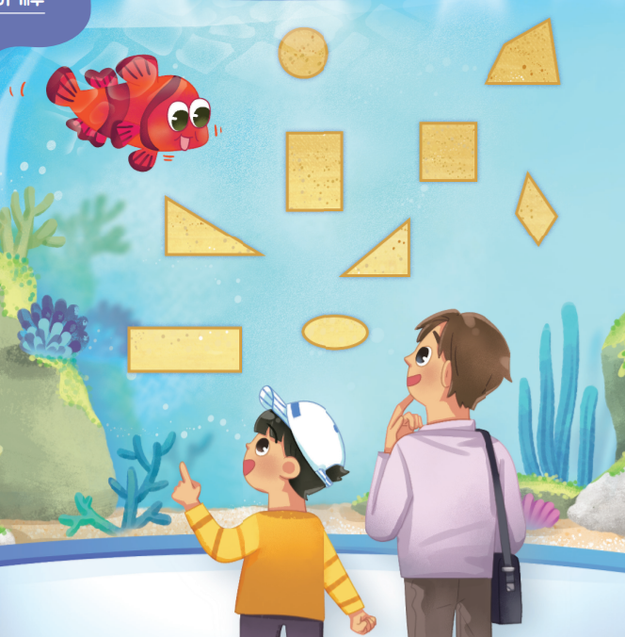
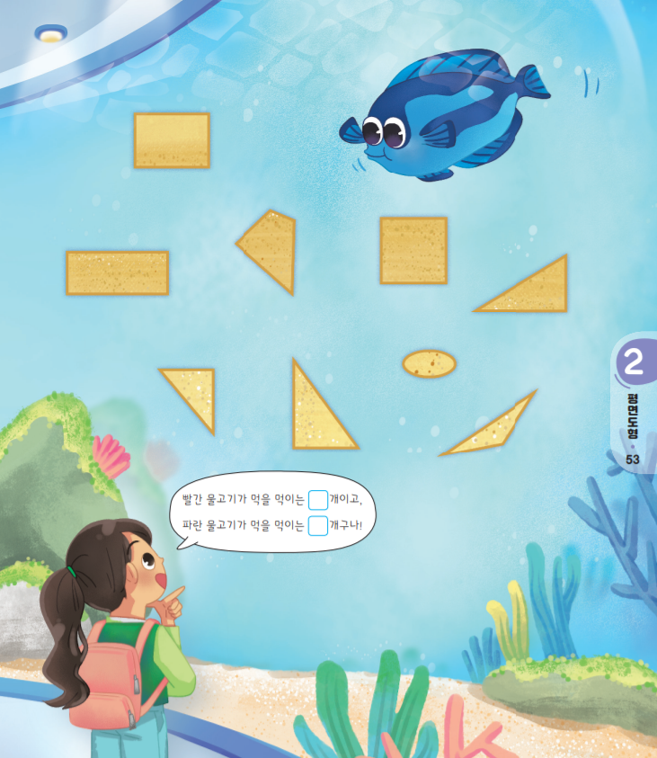


3-1
2. 평면도형
suh_h_0301_02_0011_201_1
11 재밌게 놀이를 해요(물고기가 먹을 먹이 개수)
Θ Description & Function
빨간 물고기는 직각삼각형 모양의 먹이를 모두 먹고, 파란 물고기는 직사각형 모양의 먹이를 모두 먹습니다. 두 물고기가 먹을 먹이의 개수를 각각 세어 보세요.
탭 이벤트
삽화 위에 텍스트 새로 쓰기 - 다음 슬라이드 참고 - 이미지에 텍스트는 지우고 새로 쓰기. 말풍선 소스 이용
네모 약물 사용.
돋보기 버튼 확대 팝업창(p6 슬라이드)
#1
그림
물음+
물음 1
#2
빨간 물고기가 먹을 먹이는 개이고,
파란 물고기가 먹을 먹이는 개구나!
#3
#4
삽화 파일명 | playPage__background.png / playPage_bg.png / selectPlay_1.png / selectPlay_2.png / selectTarget_1~18.png 한대희 3-1 지도서\app\resource\contents\lesson02\ops\game\game_2\src\image | 다음 슬라이드 참고

Slide 5

3-1
2. 평면도형
suh_h_0301_02_0011_201_1
11 재밌게 놀이를 해요(물고기가 먹을 먹이 개수)
삽화 이미지 번호(selectTarget_1~18)
10
14
11
8
4
13
9
15
3
12
18
7
16
5
6
2
17
1

Slide 6

3-1
2. 평면도형
suh_h_0301_02_0011_201_1
11 재밌게 놀이를 해요(물고기가 먹을 먹이 개수)
Θ Description & Function
#1
< 확대 버튼 클릭 시 나타나는 화면>
확대/축소 기능
이미지에 텍스트는 지우고 새로 쓰기. 말풍선 소스 이용
#2
빨간 물고기가 먹을 먹이는 개이고, 파란 물고기가 먹을 먹이는 개구나!
삽화 파일명 | 4번 슬라이드 참고

Slide 7





3-1
2. 평면도형
suh_h_0301_02_0011_201_1
11 재밌게 놀이를 해요(물고기가 먹을 먹이 개수)
Θ Description & Function
빨간 물고기는 직각삼각형 모양의 먹이를 모두 먹고, 파란 물고기는 직사각형 모양의 먹이를 모두 먹습니다. 두 물고기가 먹을 먹이의 개수를 각각 세어 보세요.
이너 버튼 (페이지 3개)
답 칸 클릭하면 답 나타남. 정답 확인 버튼은 정답 가리기로 토글 됨.
그림
물음+
물음 1
빨간 물고기와 파란 물고기는 각각 어떤 모양의 먹이를 먹나요?
빨간 물고기는 직각삼각형 모양의 먹이를 모두 먹습니다.
파란물고기는 직사각형 모양의 먹이를 모두 먹습니다.
#1
#2

Slide 8
3-1
2. 평면도형
suh_h_0301_02_0011_201_1
11 재밌게 놀이를 해요(물고기가 먹을 먹이 개수)
Θ Description & Function
빨간 물고기는 직각삼각형 모양의 먹이를 모두 먹고, 파란 물고기는 직사각형 모양의 먹이를 모두 먹습니다. 두 물고기가 먹을 먹이의 개수를 각각 세어 보세요.
이너 버튼 (페이지 3개)
답 칸 클릭하면 답 나타남. 정답 확인 버튼은 정답 가리기로 토글 됨.
그림
물음+
물음 1
직각삼각형과 직사각형의 개념을 확인해 보세요.
직각삼각형은 한 각이 직각인 삼각형입니다.
직사각형은 네 각이 모두 직각인 사각형입니다.
#3

Slide 9
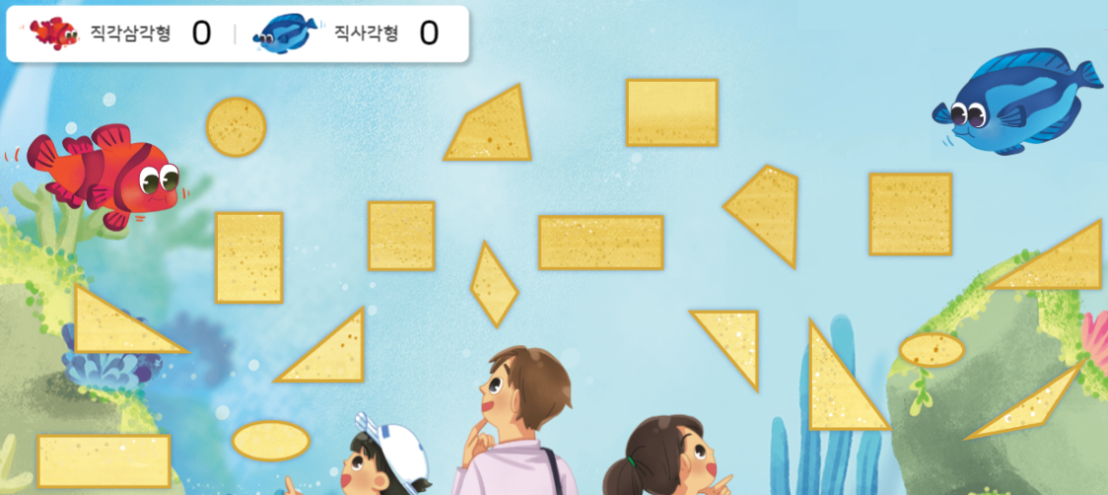




3-1
2. 평면도형
suh_h_0301_02_0011_201_1
11 재밌게 놀이를 해요(물고기가 먹을 먹이 개수)
Θ Description & Function
빨간 물고기는 직각삼각형 모양의 먹이를 모두 먹고, 파란 물고기는 직사각형 모양의 먹이를 모두 먹습니다. 두 물고기가 먹을 먹이의 개수를 각각 세어 보세요.
삽화 위에 텍스트 새로 쓰기
지시문 약물 - 볼드 : 도형, 클릭
삽화에서 해당 도형 클릭 시 효과. - 정답 : 직각삼각형은 세모, 직사각형은 동그라미 표시로 나타남. - 오답 : X표시가 나타났다가 사라짐. - 기존 저작물 참고 링크 https://cdata2.tsherpa.co.kr/tsherpa/MultiMedia/Flash/2020/curri/index.html?flashxmlnum=jmp1130&classa=A8-C1-31-MM-MM-04-03-02-0-0-0-0&classno=MM_31_04/suh_0301_02_0002/suh_0301_02_0002_401_1.html
이너 버튼 (페이지 2개)
클릭 시 정답(○, △)가 나타남.정답 확인 버튼은 정답 가리기로 토글 됨.
#1
그림
물음+
물음 1
직각삼각형 :
직사각형 :
#2
도형을 클릭하세요.
i
#3
#5
#4
삽화 파일명 | 4번 슬라이드 참고

Slide 10






3-1
2. 평면도형
suh_h_0301_02_0011_201_1
11 재밌게 놀이를 해요(물고기가 먹을 먹이 개수)
Θ Description & Function
빨간 물고기는 직각삼각형 모양의 먹이를 모두 먹고, 파란 물고기는 직사각형 모양의 먹이를 모두 먹습니다. 두 물고기가 먹을 먹이의 개수를 각각 세어 보세요.
놀이 더 보기 풀 팝업창 - ‘놀이 더 보기’ 클릭 시 풀 팝업창(13~14번 슬라이드 참고)
풀이 확인 팝업창(다음 슬라이드)
답 칸 클릭하면 답 나타남. 정답 확인 버튼은 정답 가리기로 토글 됨.
그림
물음+
물음 1
빨간 물고기
파란 물고기
5
개
6
개
#1
#2
#3
놀이 더 보기
삽화 파일명 | selectPlay_1.png / selectPlay_2.png 한대희 3-1 지도서\app\resource\contents\lesson02\ops\game\game_2\src\image

Slide 11


3-1
2. 평면도형
suh_h_0301_02_0011_201_1
11 재밌게 놀이를 해요(물고기가 먹을 먹이 개수)
Θ Description & Function
빨간 물고기는 직각삼각형 모양의 먹이를 모두 먹고, 파란 물고기는 직사각형 모양의 먹이를 모두 먹습니다. 두 물고기가 먹을 먹이의 개수를 각각 세어 보세요.
< 풀이 확인 클릭 시 나타나는 화면>
삽화 내 정답 도형 테두리에 색상 표시 -이미지 위에 텍스트 새로 쓰기 -네모 약물 사용
풀이
#1
그림
방법
물음 1
파란 물고기
빨간 물고기가 먹을 먹이는 5개이고, 파란 물고기가 먹을 먹이는 6개구나!
빨간 물고기
5개
6개
놀이 더 보기
삽화 파일명 | 4번 슬라이드 참고

Slide 12



3-1
2. 평면도형
suh_h_0301_02_0011_201_1
11 재밌게 놀이를 해요(물고기가 먹을 먹이 개수)
놀이 더 보기 :
직사각형 모양의 종이로 딱지 접기
Θ Description & Function
< ‘놀이 더 보기’ 버튼 클릭 시 나타나는 화면>
이너 버튼(페이지 2개)
인원
반 전체
준비물
에이포(A4) 용지 2장
활동 방법
직사각형 모양의 종이를 이용하여 다음과 같이 딱지를 접어 봅니다.
#1

Slide 13
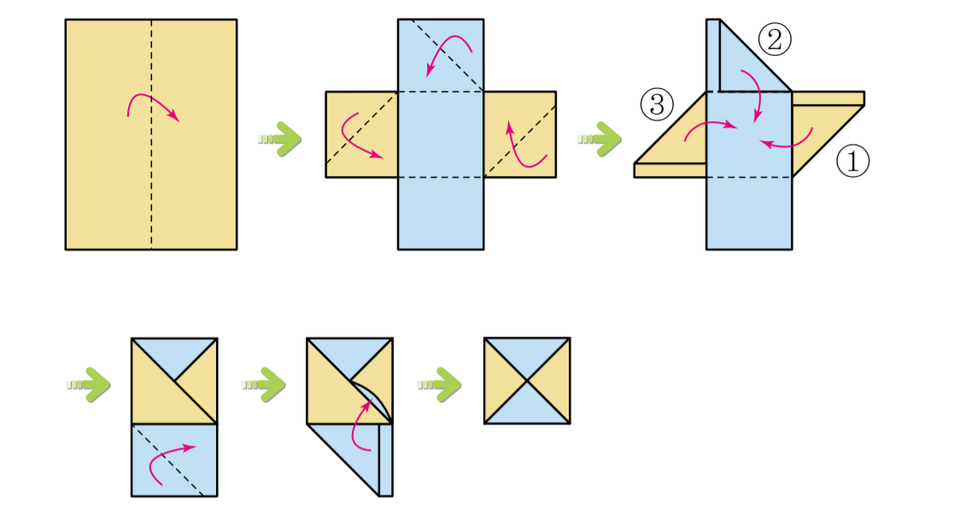

3-1
2. 평면도형
suh_h_0301_02_0011_201_1
11 재밌게 놀이를 해요(물고기가 먹을 먹이 개수)
놀이 더 보기 :
직사각형 모양의 종이로 딱지 접기
Θ Description & Function
< ‘놀이 더 보기’ 버튼 클릭 시 나타나는 화면>
화살표 테두리 반짝 거리는 클릭 이벤트 있음. 클릭 시 오른쪽 내용 나타남. (순차적으로 내용 오픈됨)
활동 방법
#1
삽화 파일명 | 65.jpg 한대희 3-1 지도서\app\resource\data\02\교수 학습 자료\도형 그림 자료

Slide 14
3-1
2. 평면도형
suh_h_0301_02_0011_301_1
11 재밌게 놀이를 해요(물고기가 먹을 먹이 개수)
Θ Description & Function
#1
[다음 시간에 배울 내용]
1
다음 시간에는 무엇을 배울까요?
수학 54~55쪽
수학 익힘 40~41쪽
3. 나눗셈

